Slide 1
Debida Diligencia y Derechos Indígenas
Principios Rectores de Empresas y DDHH
Salvador Millaleo

Slide 2
Principales normas internacionales
Las Directrices de la Organización para la Cooperación y el Desarrollo Económico (OCDE) para las Empresas Multinacionales de 1976;
La Declaración Tripartita de Principios sobre las Empresas Multinacionales y la Política Social de la Organización Internacional del Trabajo (OIT) se 1977;
El Pacto Mundial de las Naciones Unidas de 2000 referente a derechos humanos, estándares laborales, medio ambiente y anti-corrupción;
Los Estándares de desempeño de sostenibilidad social y ambiental de la Corporación Financiera Internacional de 2006;
El Marco de Ruggie de 2008 aprobado en forma unánime por el Consejo de Derechos Humanos/ONU;
la Guía de Responsabilidad Social, ISO 260000 de la Organización Internacional de Estandarización de 2010; y
los Principios Rectores sobre las Empresas y los Derechos Humanos de 16 Junio de 2011 aprobados por la Resolución de Naciones Unidas 17/4. A/HRC/RES/17/4 de 6 de julio de 2011.

Slide 3
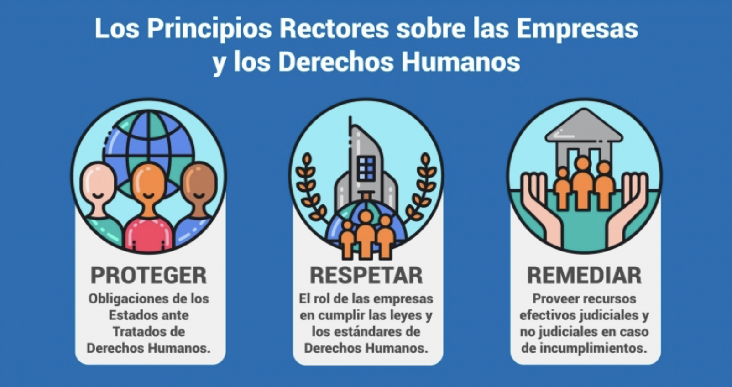

Slide 4

Principios Rectores sobre las Empresas y los Derechos Humanos
Proteger: Este pilar establece que los Estados tienen la obligación de proteger a las personas contra violaciones de los derechos humanos por parte de terceros, incluidas las empresas. Esto implica establecer marcos legales y políticas que garanticen la protección de los derechos humanos en el contexto empresarial.
Respetar: Las empresas tienen la responsabilidad de respetar los derechos humanos. Esto significa que deben evitar causar o contribuir a violaciones de derechos humanos a través de sus propias actividades, así como abordar los impactos negativos que puedan estar relacionados con sus operaciones, productos o servicios. Las empresas deben llevar a cabo evaluaciones de impacto sobre los derechos humanos y adoptar medidas para mitigar cualquier riesgo identificado.
Remediar: Este pilar se centra en la necesidad de establecer mecanismos efectivos para la reparación de los daños ocasionados por violaciones de derechos humanos. Si una empresa ha causado o contribuido a un impacto negativo, debe proporcionar acceso a recursos de reparación o remediación. Esto puede incluir medidas como compensaciones, disculpas o rehabilitación de las víctimas.

Slide 5
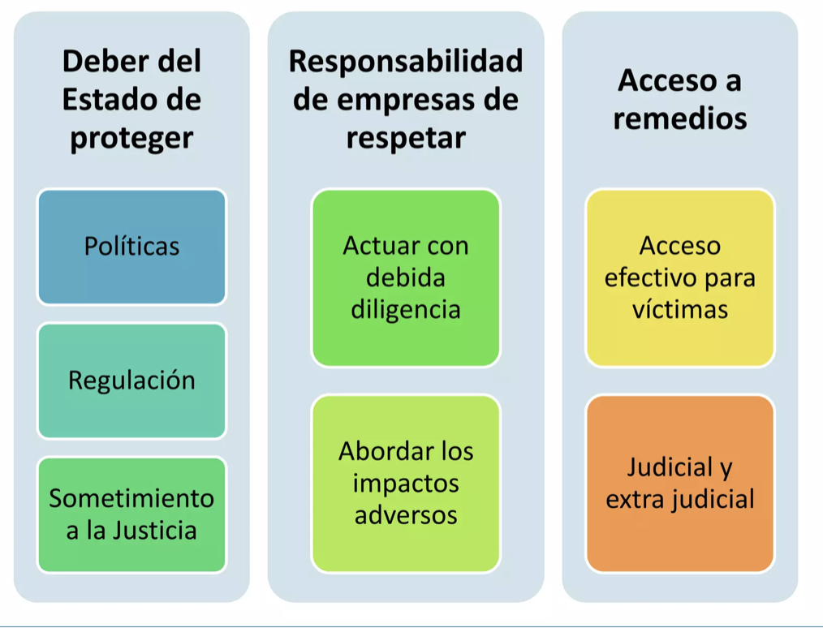

Slide 6
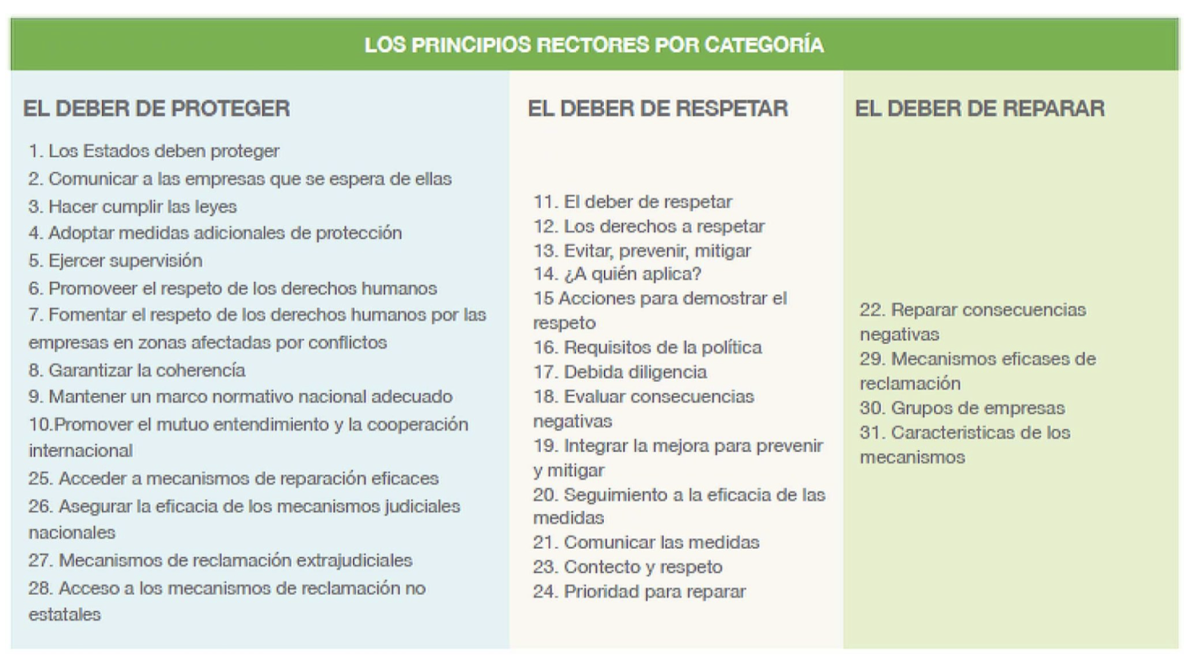

Slide 7
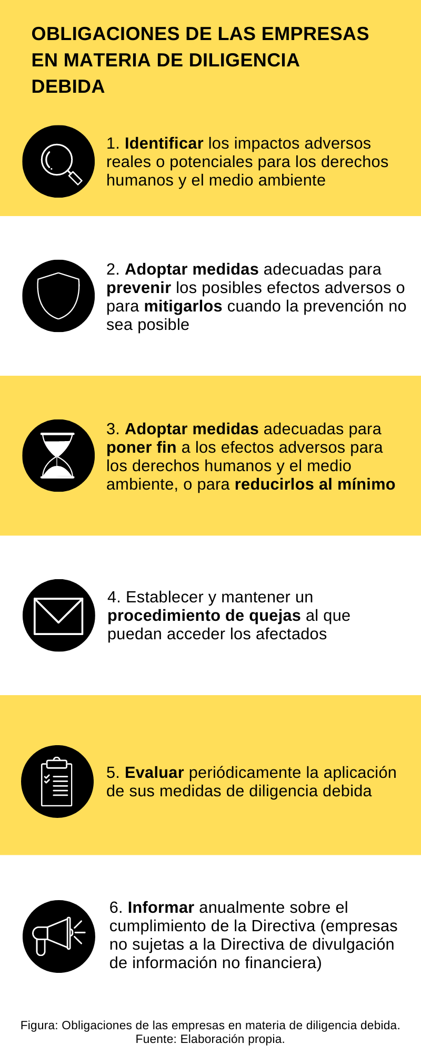
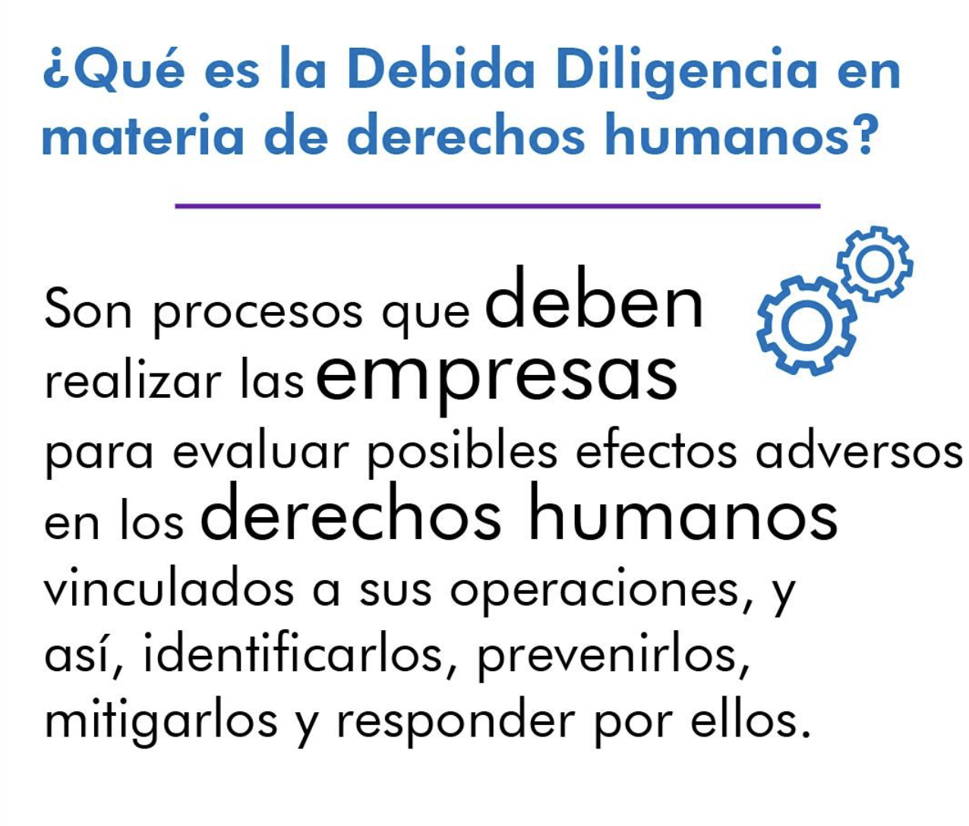

Slide 8
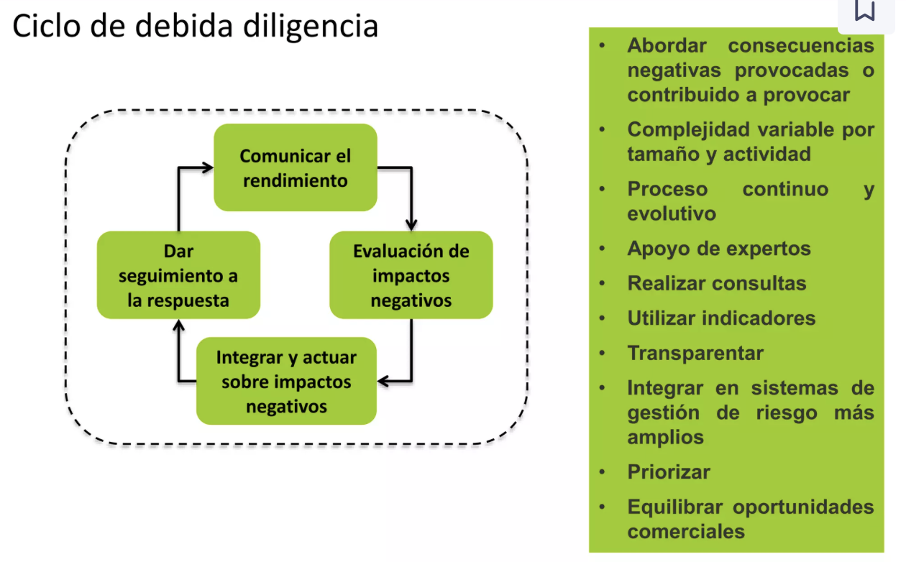

Slide 9
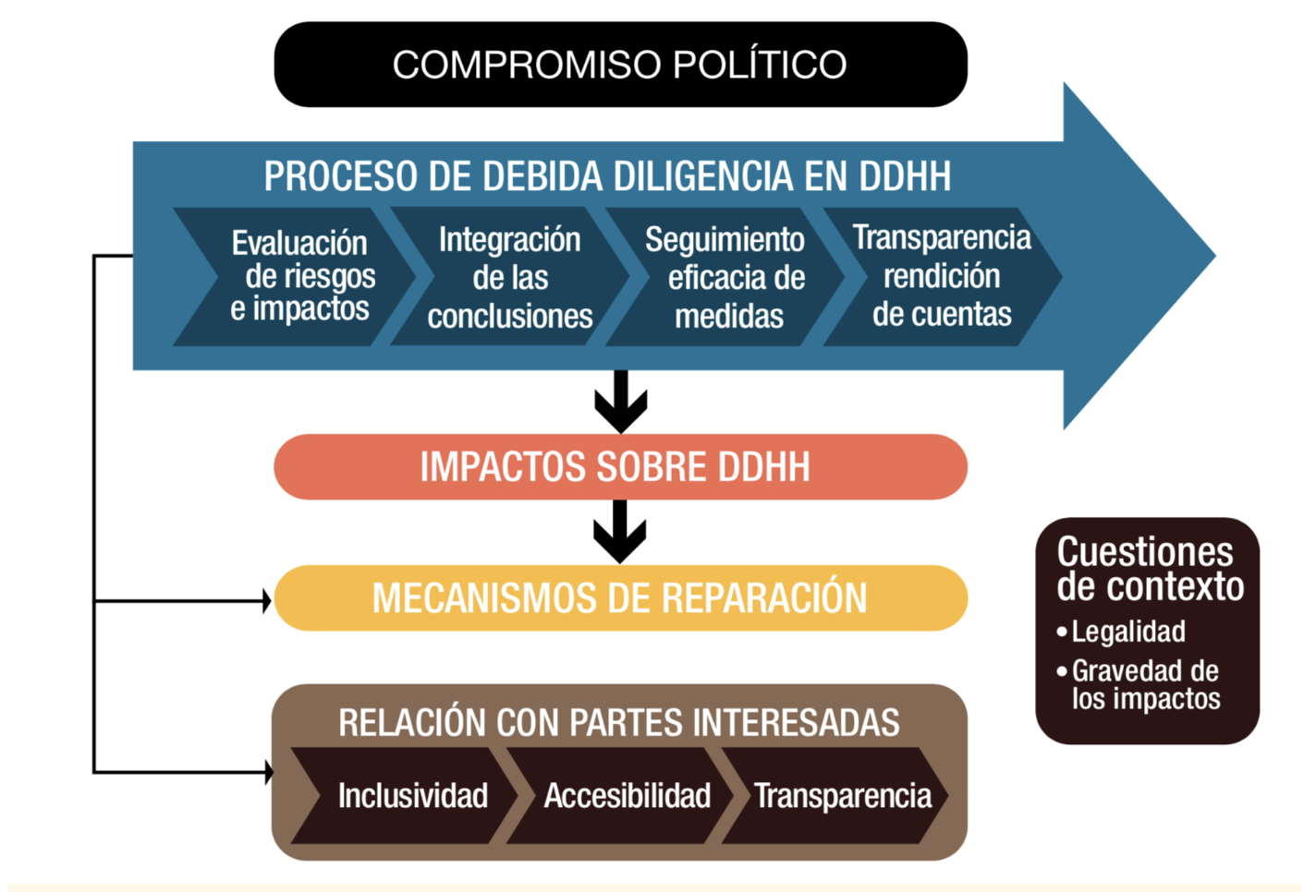

Slide 10
Debida Diligencia y Pueblos Indígenas 1
Empresas Extractivas
  Riesgos: Salud, Cultura, Subordinación económica
  Consulta, consentimiento y sistemas de diálogo (anticipado y permanente)
Transición energética
Mujeres y Niñas Indígenas
Defensores Ambientales indígenas (Acuerdo de Escazú)
Conocimientos Indígenas
Formas de reparación:
  Desde la mitigación a la compartición de beneficios
  Valores ambientales de los pueblos indígenas (Kumming-Montreal)

Slide 11
Debida Diligencia y Pueblos indígenas 2
La Debida Diligencia en Derechos Humanos con pueblos indígenas es un proceso continuo, relacional y basado en el respeto. Su esencia es:
Reconocer a los pueblos indígenas como titulares de derechos con una cultura y una conexión única con sus tierras.
Establecer un diálogo de buena fe a través de la Consulta y el CLPI.
Integrar los resultados de ese diálogo en la toma de decisiones y la gestión del proyecto.
Las empresas que ignoran estos principios no solo enfrentan riesgos legales y reputacionales significativos, sino que también contribuyen al conflicto social y la violación de derechos fundamentales. Por el contrario, aquellas que los aplican de manera genuina construyen relaciones sostenibles y bases sólidas para el éxito a largo plazo de sus operaciones.
En la declaración del Caucus Indígena del VII Foro regional sobre empresas y derechos humanos, los Pueblos Indígenas observaron : “la ausencia de voluntad política de muchos estados para garantizar la protección de nuestros derechos colectivos. Los Pueblos Indígenas sufrimos efectos sistémicos y estructurales de la discriminación racial que ha resultado en violación de sus derechos, el despojo de nuestros territorios y recursos. Adicionalmente esta situación se agrava por la influencia indebida de empresas en toma de decisión en materia de política pública que impacta sobre los derechos humanos de los Pueblos Indígenas. Como resultado los estados incumplen su deber de proteger (…) y priorizan los intereses de las empresas. (…) Como agravante observan con gran preocupación un mayor nivel de asesinatos, amenazas, persecución de defensores de derechos de Pueblos Indígenas”.

Slide 12
1. Principio de Identificación y Evaluación de Impactos (Análisis de Riesgo)
La empresa debe proactivamente identificar y evaluar cómo sus actividades (proyectos, operaciones, cadena de suministro) pueden afectar, positiva o negativamente, los derechos de los pueblos indígenas.
Contenidos específicos para pueblos indígenas:
Evaluación de Impacto Social y Cultural: Ir más allá de la evaluación de impacto ambiental (EIA) e incluir una Evaluación de Impacto Social (EIS) específica, que analice impactos en:
  Tierras, territorios y recursos naturales: Uso consuetudinario, caza, pesca, recolección.
  Sitios sagrados y culturales: Lugares de ceremonias, cementerios, paisajes culturales.
  Patrimonio cultural inmaterial: Conocimientos tradicionales, lenguas, prácticas espirituales.
Reconocimiento de la Titularidad Colectiva: Entender que los derechos sobre la tierra y los recursos son a menudo colectivos, no individuales.
Análisis de Género e Intergeneracional: Considerar cómo los impactos afectan de manera diferenciada a hombres, mujeres, niños y ancianos indígenas.
2. Principio de Consulta y Consentimiento Libre, Previo e Informado (CLPI)
Este es el pilar central en la relación con pueblos indígenas. No es un mero trámite, sino un proceso de diálogo de buena fe.

Slide 13
3. Principio de Participación y Diálogo Continuo
La consulta no es un evento único, sino un proceso que debe mantenerse durante todo el ciclo de vida del proyecto.
Contenidos específicos para pueblos indígenas:
Establecer mecanismos de diálogo permanentes y culturalmente apropiados.
Respetar las propias instituciones y formas de representación de los pueblos indígenas, sin imponer estructuras.
Incluir a los pueblos indígenas en el monitoreo de los impactos y en la implementación de medidas de mitigación.
4. Principio de Mitigación, Reparación y Compensación
Cuando se identifiquen impactos adversos, la empresa debe tomar medidas para abordarlos.
Contenidos específicos para pueblos indígenas:
Mitigación: Diseñar e implementar medidas concretas para evitar, minimizar o compensar los impactos negativos. Por ejemplo, modificar el trazado de un ducto para evitar un sitio sagrado.
Reparación: Cuando los impactos ocurren, establecer mecanismos justos y efectivos para reparar el daño. Esto puede incluir compensación económica, pero también restitución de tierras o rehabilitación de sitios culturales.
Acuerdos de Beneficio Mutuo: Negociar acuerdos justos y equitativos que permitan a la comunidad participar de los beneficios del proyecto (empleo, desarrollo de capacidades, infraestructura comunitaria), siempre que así lo decidan.

Slide 14
5. Principio de Transparencia y Acceso a la Información
La empresa debe ser transparente en sus operaciones y planes.
Contenidos específicos para pueblos indígenas:
Proporcionar información completa, accesible y en la lengua local.
Hacer públicos los estudios de impacto y los planes de gestión.
Ser transparente sobre los acuerdos alcanzados (por ejemplo, los acuerdos de beneficio mutuo).
6. Principio de No Discriminación y Respeto a la Cultura
La empresa debe integrar el respeto a la cultura indígena en todas sus operaciones.
Contenidos específicos para pueblos indígenas:
Políticas de no discriminación en el empleo.
Programas de capacitación para el personal de la empresa sobre la historia, cultura y derechos de los pueblos indígenas.
Respeto a la vestimenta, símbolos y prácticas culturales en el espacio de trabajo y en la interacción con la comunidad.

